Slide 1
Circuite Electronice Fundamentale 2 – Proiect (CEF2-Pr)
Tema: Amplificator de tensiune (joasă frecvență)
Student: Ciuhureanu Andrei
Grupa 431D

Slide 2
Date de proiectare
Semnal de intrare, ui in gama: 540 [mV];
Sarcina la ieșire, RL: 90 [Ω];
Rezistența de intrare Ri >150 [kΩ];
Rezistența de ieșire Ro < 0,9 [Ω];
Amplificare în tensiune, Av: 10;
Domeniul temperaturilor de funcționare: 0°-70°C (verificabil prin testare în temperatură);
Semnalizarea prezenței tensiunilor de alimentare cu diodă de tip LED;
Dimensiunile PCB: 40mm x 40mm;
Material FR4, dublu strat/ grosimea foliei de cupru 18 μm, grosimea plăcii 1,6 mm.

Slide 3
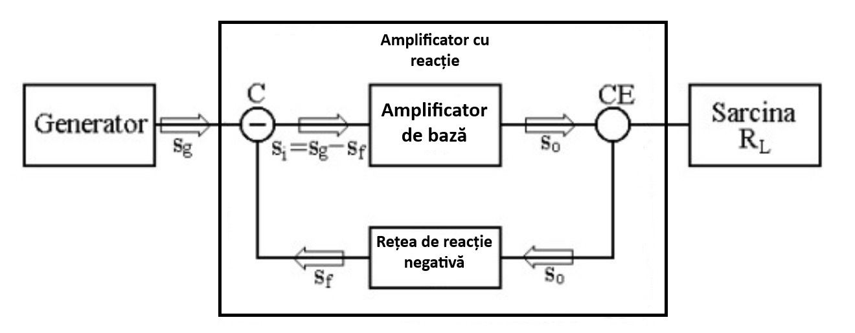
Schema bloc

Slide 4
Schema bloc
Conform acestei scheme bloc, amplificatorul cu reacție este alcătuit din:
- Amplificatorul de bază:
Este componenta principală care realizează amplificarea semnalului Si.
Semnalul de intrare, Si​ este calculat ca diferența dintre semnalul generatorului Sg​ și semnalul de reacție Sf (din rețeaua de reacție negativă).
Produce semnalul de ieșire, So​, care este obținut în funcție de amplificarea acestui circuit.
- Rețeaua de reacție negativă:
Preia o parte din semnalul de ieșire So​ și îl procesează pentru a genera semnalul de reacție Sf​.
Acest semnal Sf este trimis înapoi la intrarea amplificatorului, reducând efectiv semnalul inițial Sg​.
Ajută la controlul amplificării, stabilitatea circuitului, reducerea distorsiunilor și extinde banda de frecvenţe de lucru.
-> În cazul nostru, amplificatorul de bază este alcătuit din 3 etaje elementare: (etaj diferențial de intrare, etaj configurație emitor comun și etaj de ieșire în clasă AB), iar reacția negativă este de tip serie-paralel.

Slide 5
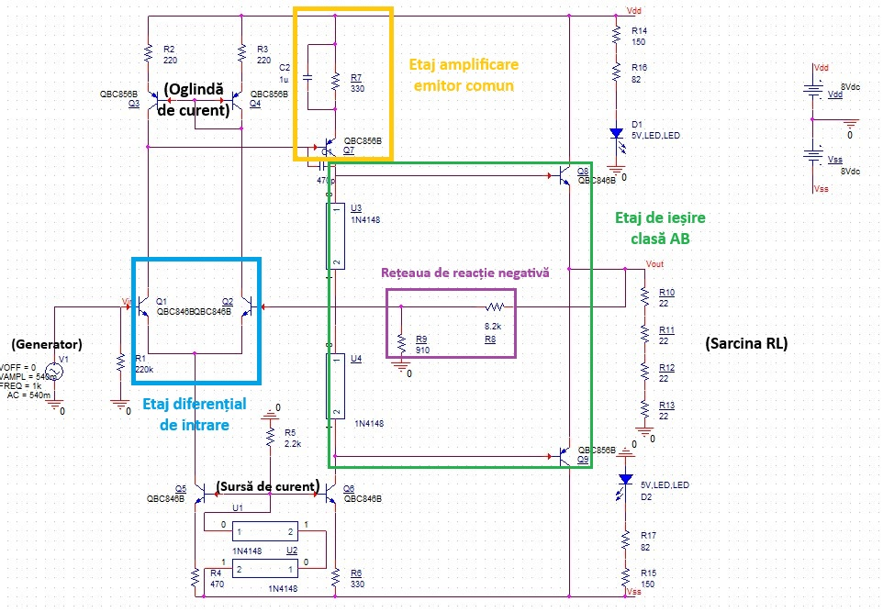
Schema electrică

Slide 6
Schema electrică
Etajul diferențial de intrare amplifică diferența semnalelor de pe cele două intrări. Este configurat cu sarcină activă și are ieșirea asimetrică. Oglinda de curent asigură în PSF curenți egali pe cele două ramuri și îmbunătățește amplificarea de mod diferențial.
Etajul în configurație emitor comun amplifică semnalul de la ieșirea primului etaj, oferind un câștig ridicat al tensiunii și contribuind la stabilitatea generală a circuitului.
Etajul de ieșire în clasă AB, configurație push-pull, asigură distorsiuni reduse, un randament bun și o impedanță cât mai mică de ieșire. Acesta repetă semnalul amplificat la ieșirea din circuit.
Sursa de curent, cu autopolarizare, generează cei doi curenți constanți de polarizare pentru etajul de intrare și pentru celelalte două etaje.
Rețeaua de reacție negativă este realizată printr-un divizor rezistiv care preia o fracțiune din semnalul de ieșire și o aplică înapoi la intrarea etajului diferențial. Aceasta controlează câștigul global al amplificatorului.

Slide 7
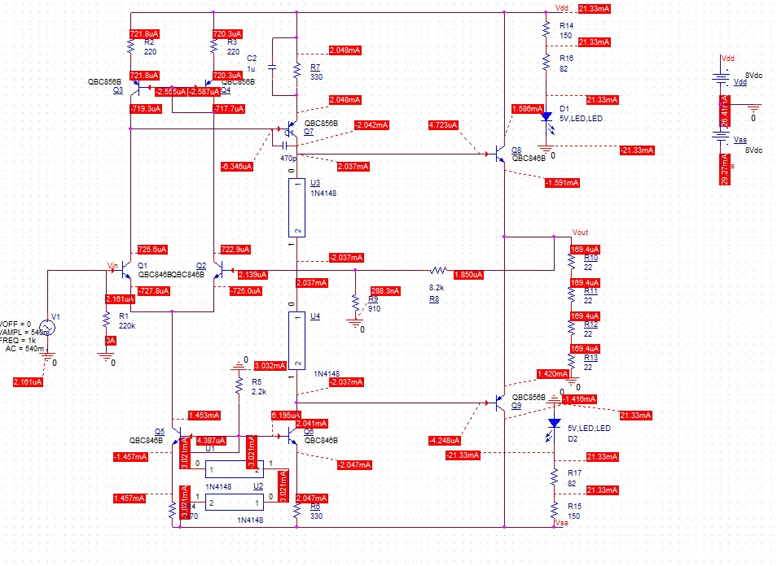
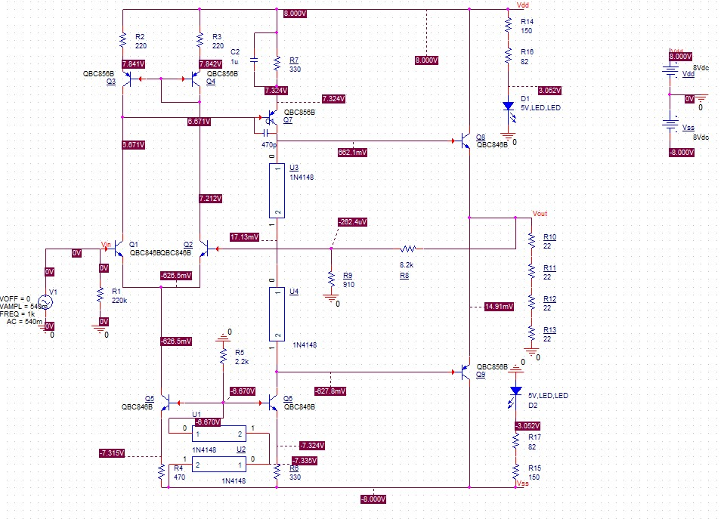
Simulări
Curenți în DC
Tensiuni în DC

Slide 8
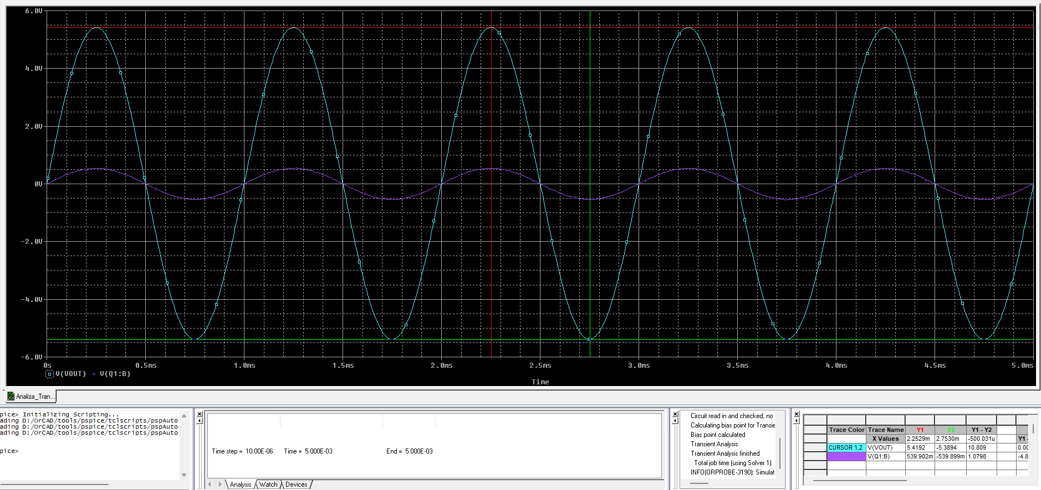
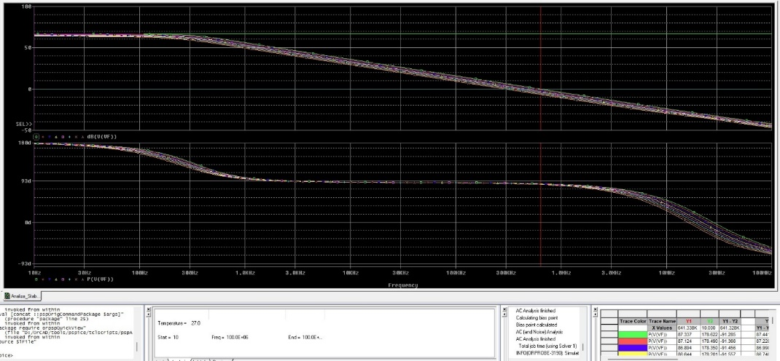
Simulări
Formele de undă în transient
Reprezentarea Bode
- Reprezentarea Bode confirmă stabilitatea circuitului, întrucât la câștigul de 0 dB, faza este peste 45°, ceea ce asigură un răspuns stabil și lipsit de oscilații.

Slide 9
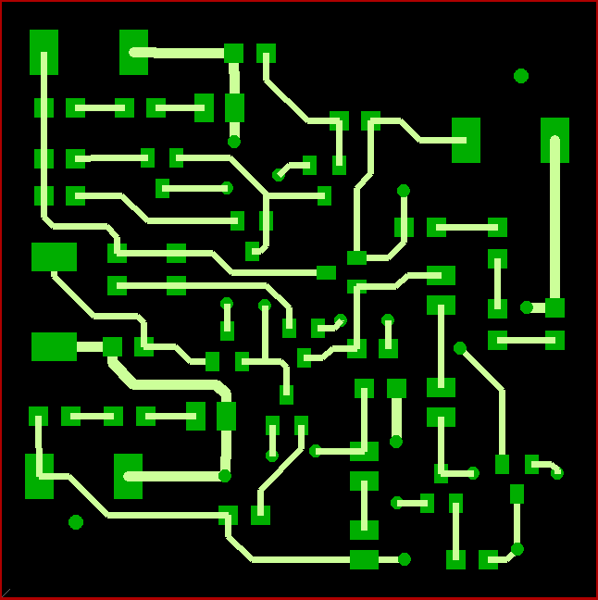
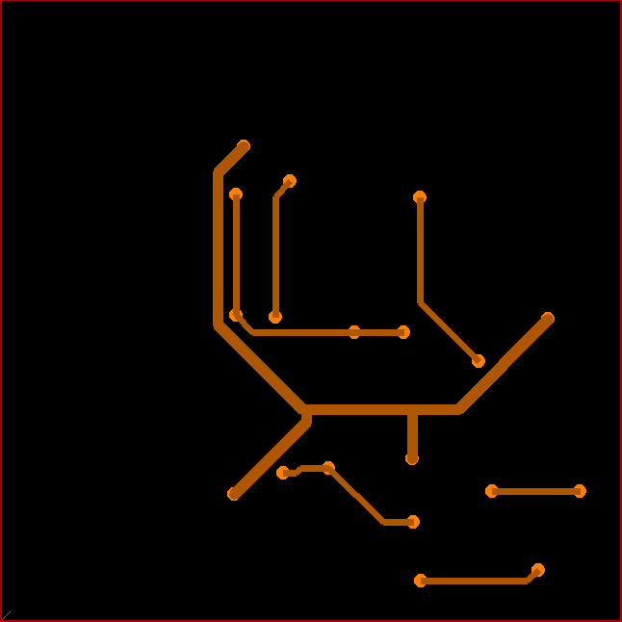
Layout
- Componentele au fost plasate, astfel încât să respecte ordinea schemei electrice. Markerii fiduciali au fost plasați, conform cerinței, la 200 mil față de margine, în colțuri opuse. Jumperii au fost puși lângă margine pentru o alimentare a circuitului cât mai facilă și datorită dimensiunilor acestora mai mari comparativ cu restul componentelor.
Vedere TOP
Vedere BOTTOM
- Traseele de alimentare și de ieșire ale circuitului au o lățime de 18 mil, deoarece, conform simulărilor, prin ele pot circula curenți de ordinul sutelor de mA. Traseele de masă au o lățime de 26 mil, întrucât transportă cei mai mari curenți din circuit. Celelalte trasee, fiind doar intermediare, au o lățime de 16 mil.

Slide 10
Fotografii din etapa de echipare a modulului electronic
Layout PCB
Foto PCB echipat
Maxim o pagină
- se va completa în Sem. al II-lea

Slide 11
Rezultate experimentale
Foto forme de undă
Tabele măsurători
Tot ceea ce justifică funcționarea proiectului în specificațiile impuse
Maxim două pagini
- se va completa în Sem. al II-lea

Slide 12
Rezultate experimentale
Tabel comparativ
Cerințe impuse | Rezultate simulări | Rezultate măsurători
Amplificare în tensiune: Av=10 | 10.01
Rezistența de intrare Ri>150[kΩ] | 218 kΩ > (150 kΩ)
Rezistența de ieșire Ro<0.9[Ω] | 50.1 mΩ < (0.9 Ω)
Rezistența de sarcină RL=90[Ω] | RL=88 Ω
- se va completa în Sem. al II-lea

Slide 13
Concluzii
Se comentează rezultatele obținute
Ce îmbunătățiri ar putea fi aduse
În cazul în care proiectul nu a funcționat la prima încercare, se scot în evidență erorile de concept/realizare (d.p.d.v al proiectării schemei, layout-ului, etc. )
Cum ar putea fi depanat – plan de depanare (organigramă)
Maxim două pagini
! Timpul maxim acordat expunerii este de 5-6 minute
- se va completa în Sem. al II-lea

Slide 14
Concluzii
Ce cunoștințe au fost dobândite pe parcursul activităților desfășurate în cadrul proiectului
Evidențiați, dacă există, părțile bune legate de activitatea depusă și/ sau precizați părțile slabe existente în organizarea desfășurării proiectului
Care ar fi propunerea voastră, privind modul în care ar trebui să se desfășoare activitățile cerute de proiect, pentru a se asigura finalizarea sa. Prezentați diagrama Gantt corespunzătoare.
Maxim două pagini
! Timpul maxim acordat expunerii este de 5-6 minute
- se va completa în Sem. al II-lea

Slide 15
Discipline studiate utile în realizarea proiectului
Se trec disciplinele din care au fost utilizate cunoștințe/informații pentru realizarea proiectului
Ce discipline, aflate în semestrele din amonte, ar fi trebuit să fie mai bine însușite pentru ușurarea realizării activităților conexe proiectului?
- se va completa în Sem. al II-lea

